Slide 1
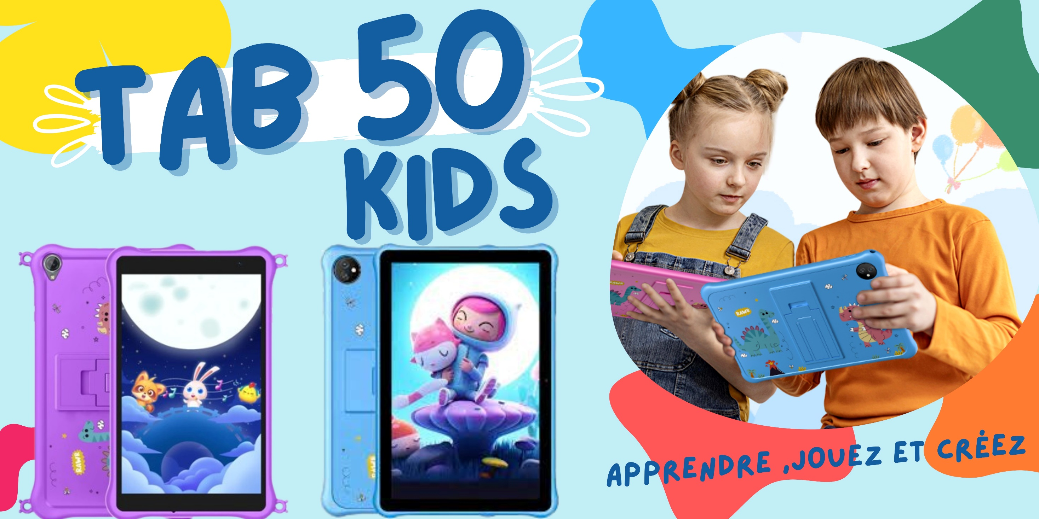

Slide 2
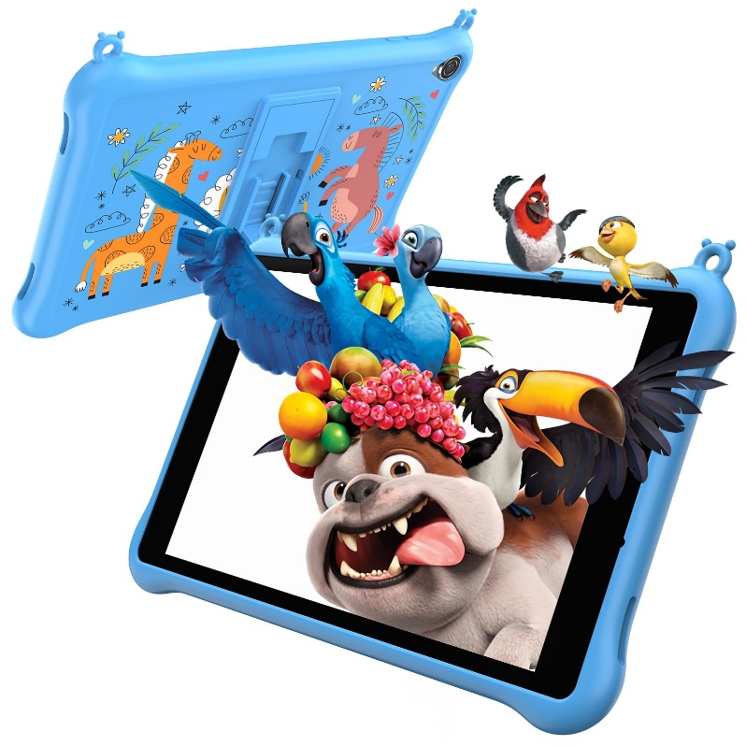
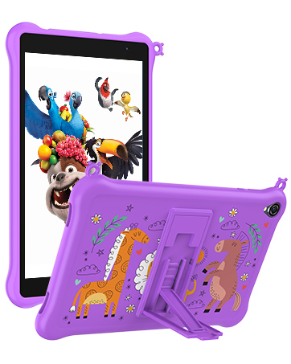
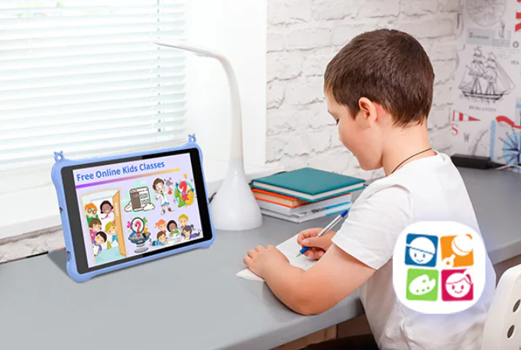
Crée pour les enfants
La tablette blackview Tab 50 kids est bien conçu pour les enfants et pour les parents ,robuste et durable téléportant vos enfants dans un monde magique pour l’apprentissage et le divertissement .

Slide 3
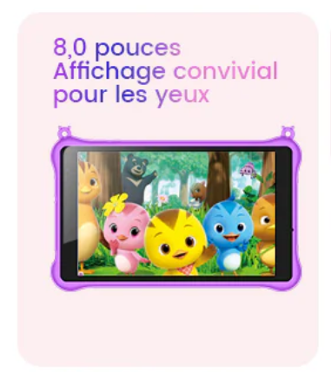
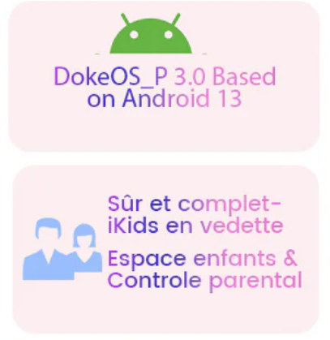
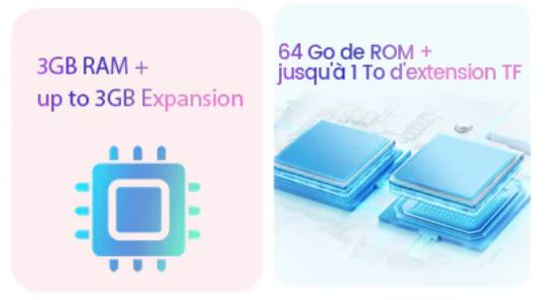
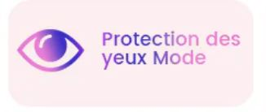

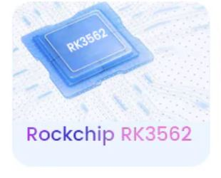


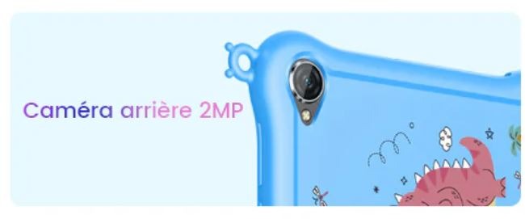
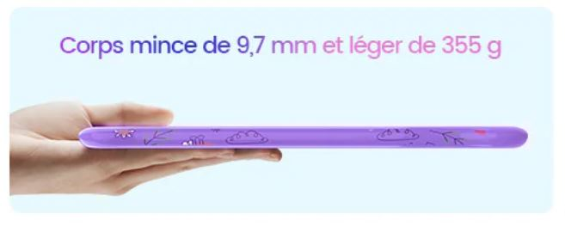

Slide 4
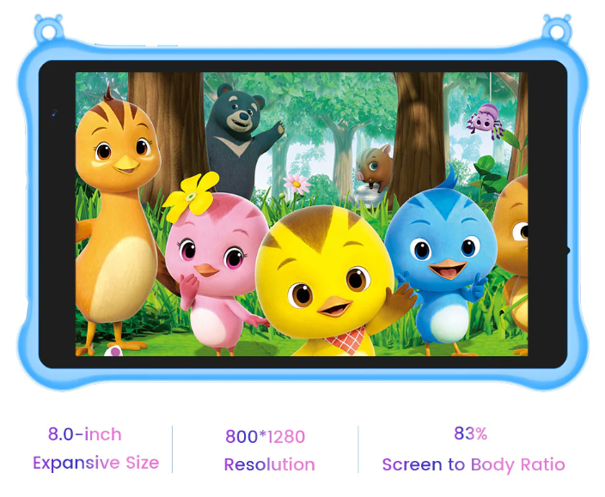
Écran HD+ IPS 8 POUCES
Le grand écran 8 pouces de la tab 50 Kids de Blackview Tunisie transforme votre façon de voir le monde avec une affichage percutant et dense en pixels qui génére un nouveau domaine de graphismes réalistes , de couleurs vives et de dégradés plus lisses

Slide 5
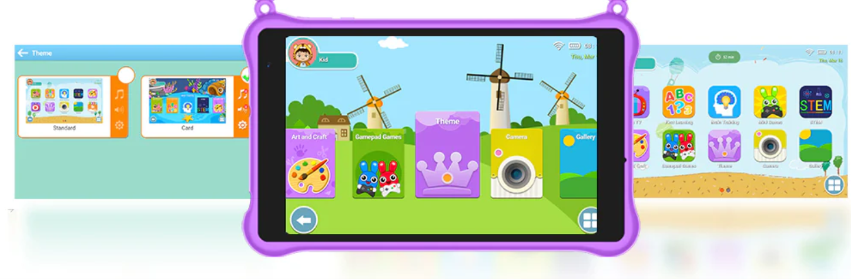
Thème destiné aux enfants
Kid-Friendly
Tab 50 kids de Blackview présente un thème par défaut orienté enfant, le thème normal, le fond d'écran et les couleurs des icônes d'applications du thème sont bien sélectionnés pour être agréables aux yeux. Vos enfants adoreront ce thème de style dessin animé dès le premier coup d'œil

Slide 6
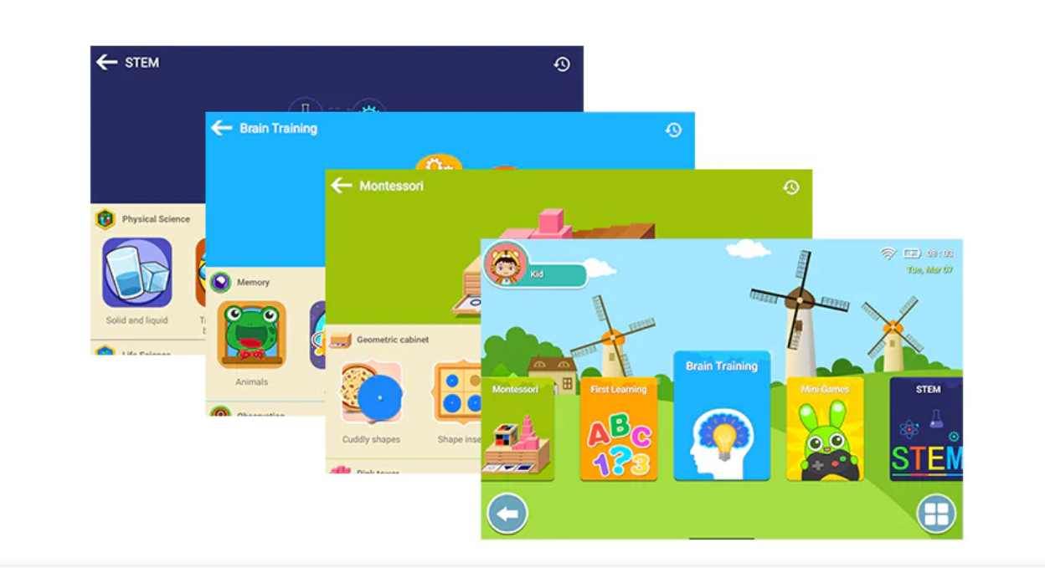
Application personnalisée pour enfants
Espace exclusif pour jouer et apprendre
En fonction des besoins des parents et des enfants, Blackview a développé des ikids adaptés aux enfants et dotés d'un espace riche en fonctionnalités pour permettre aux enfants de s'amuser et d'apprendre dans un environnement sûr et sain

Slide 7
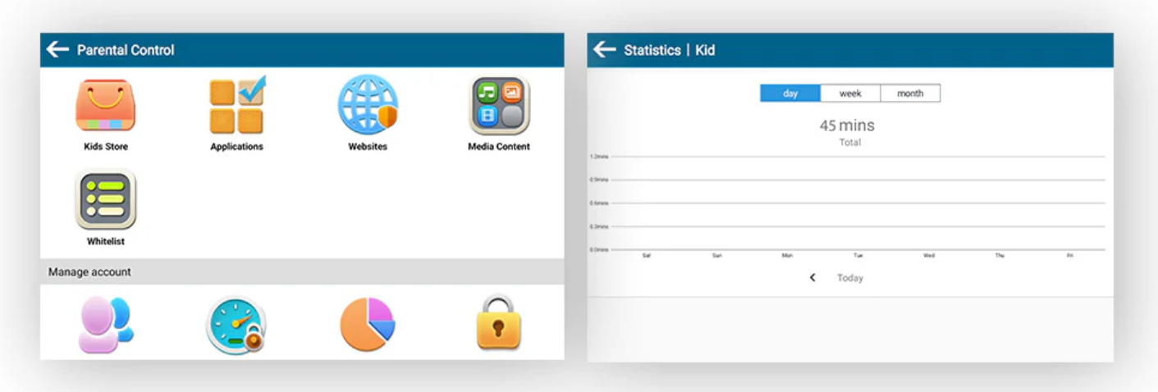
Contrôle parental
Gestion des applications
Gestion des onglets
Protection par mot de passe
Gestion des utilisations des tablettes
Gestion du site Web
Création de comptes supplémentaires pour enfants

Slide 8
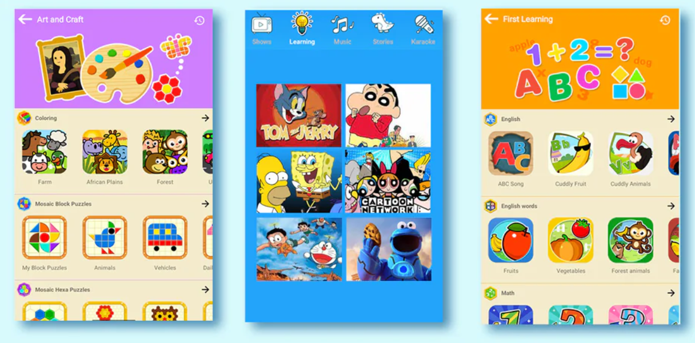
inspirant
Drôle
éducatif

Slide 9
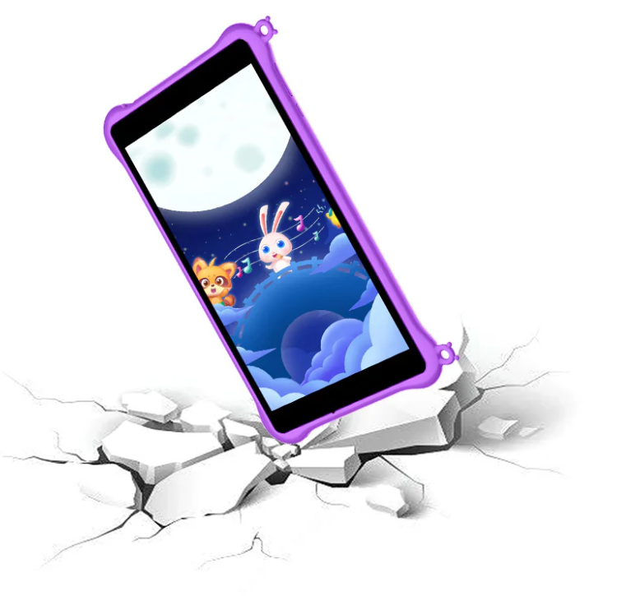
Etui de protection renforcé Robuste et résistant aux chutes

Slide 10
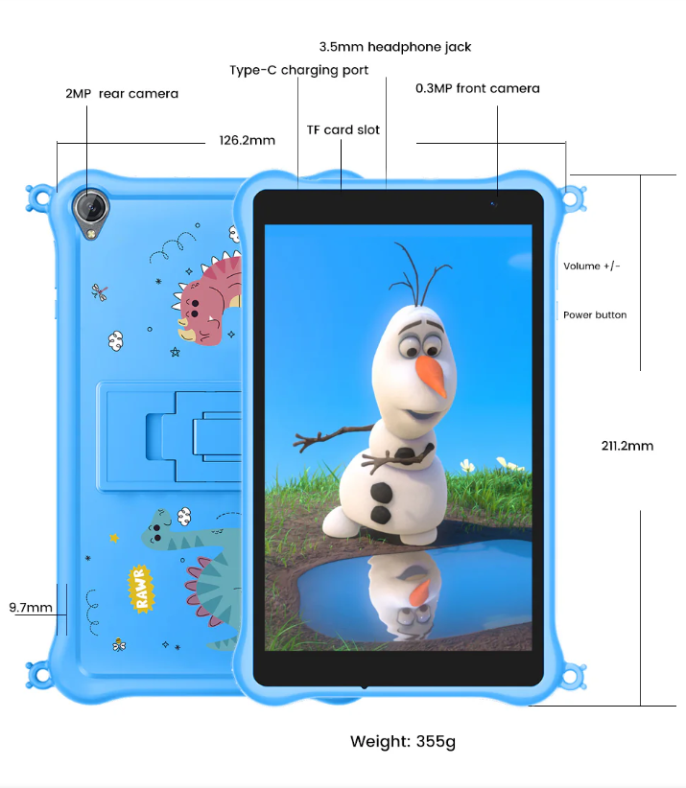
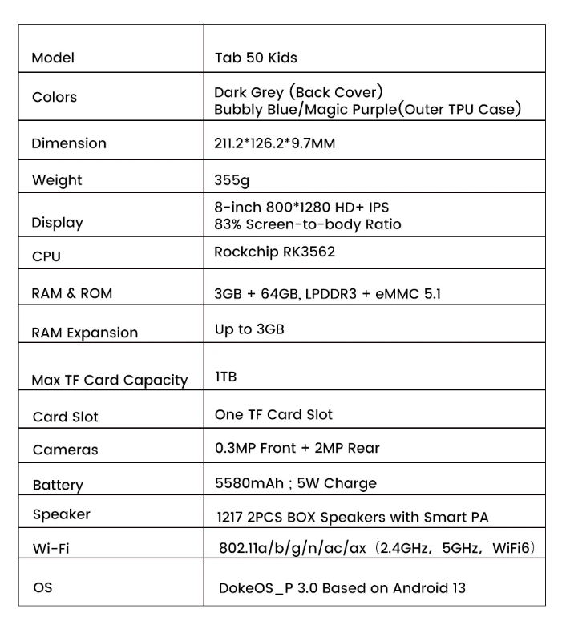
Fiche Technique

